Slide 1

第六章 项目质量管理

Slide 2


目 录
CATALOGUE
6.1 项目质量管理概论
6.2 项目全面质量管理
6.3 项目质量策划
6.4 项目质量控制

Slide 3

01
项目质量管理概论

Slide 4

6.1.1 项目、质量和项目质量
项目
项目是人类有组织活动的分化，分为连续不断、周而复始的活动和临时性、一次性的活动。
质量
质量是物体、产品或服务满足特定标准或要求的程度，强调满足需求和期望，考虑特性、满足要求和顾客需求。
项目质量
项目质量是项目固有特性满足项目相关方要求的程度，强调满足明示、隐含和必须履行的需求和期望。

Slide 5


项目
类型
是连续不断、周而复始的活动，人们称之为“作业（或运作）”（Operations），如企业日常生产产品的活动。
是临时性、一次性的活动，人们称之为“项目”（Projects），如企业的技术改造活动、一项环保工程的实施等。
特点
一次性；
独特性；
目标的确定性；
活动的整体性；
组织的临时性和开放性；
开发与实施的渐进性、满足要求和顾客需求

Slide 6
质量
ISO 9000 : 2000标准中质量的定义是：-组固有特性满足要求的程度.
定义
质量
概述
质量不仅是指产品质量，也可以是某项活动或过程的工作质量，还可以是质量管理体系运行的质量。

Slide 7

项目质量
项目质量形成过程
项目生命周期分为四个阶段，即概念阶段、规划阶段、实施阶段和结束阶段，每个阶段的质量管理侧重点不同。
影响项目质量的主要因素
影响项目质量的因素很多，但可以归纳为人员素质、材料、设备、程序方法和环境五个方面。

Slide 8

项目质量影响因素
●
1.人员素质
人是生产经营活动的主体。也是项目建设的决策者、管理者、操作者，项目开发的全过程，如项目的决策、规划.实施和结束验收，都是通过人来完成的。
2.材料
项目材料泛指构成项目实体的各类原材料、构配件、半成品等，它是项目最终得以形成的物质条件，是项目质量的物质基础，项目材料选用是否合理，质量是否合格、是否经过检验、保管使用是否得当等，都将直接影响项目的质量。
●

Slide 9

项目质量影响因素
●
3.设备
项目生命周期中涉及的设备技照其与项目的关系可以分为两大类：一类是与项目的决策、规划、实施和结束验收直接相关的机械、电子等各种设备，另一类我们称之为间接设备，这类设备诸如项目行政店勤保障的相关办会设备等。
4.程序方法
程序方法是指计划方法法、组织方法、领导方法等管理方法与工艺方法、操作方法、施工方法等技术方法方法的先进与否。
5.环境
环境是指对项目质量特性有重要影响的环境因素，主要包括项目技术环境和项目管理环境。

Slide 10
6.1.2 项目质量管理
01
02
03
04
定义：项目质量管理是通过制定质量方针、建立质量目标和标准，并使用质量计划、质量控制、质量保证和质量改进等措施来落实质量方针的执行，确保质量目标的实现，最大限度地使顾客满意。
特点：项目的质量管理相比一般产品的质量管理具有复杂性、动态性和难以纠正性等特点，要求项目团队具备更高的适应性和应对能力。
意义：项目投资、进度和质量构成项目的三大目标，项目管理水平的高低直接决定了项目成功与否，因此项目管理的核心内容之一是项目质量管理。
基本原则：ISO 9000:2000标准提出了质量管理的八项基本原则，即以顾客为中心、领导作用、全员参与、过程方法、管理的系统方法、持续改进、基于事实的决策方法和互利的供方关系。

Slide 11
6.1.3 项目质量管理的基础
质量教育培训
质量教育工作是提高员工素质和技能的重要手段，通过教育培训，员工能够掌握更多的知识和技能，为项目质量管理提供有力支持。
搞好项目质量管理必须做好一系列的基础工作。项目质量管理的基础工作是企业建立质量体系、开展质量管理的立足点和依据，也是项目质量管理工作取得成效、项目质量体系有效运作的前提和保证。质量教育工作、质量责任制、标准化工作、计量工作，质量信息工作等基础工作的好坏，决定了组织能否面向市场长期地提供满足顾客要求的项目产品和服务。
标准化工作
标准化工作是确保项目质量管理规范化的基础，通过制定和执行标准，确保项目质量管理按照规定的流程和要求进行。
计量工作
计量工作是确保项目质量管理准确性的关键，通过准确的计量，确保项目质量管理的数据可靠，为决策提供有力支持。

Slide 12
02
项目全面质量管理

Slide 13

6.2.1 全面质量管理的概念
全面质量管理的定义
1961年，美国通用电气公司质量经理菲根堡姆发表了《全面质量管理》一书，书中对全面质量管理进行了定义。日本著名的质量管理专家石川馨教授则把日本在全面质量管理上的实践总结为全公司的质量管理：“全公司的质量管理的特点在于整个公司队上层管理人员到全体职工都参加质量管理。
全面质量管理的目标
更低的成本、更高的收益、更满意的顾客、积极性更高的员工
全面质量管理的基本指导思想
质量第一，用户至上，质量形成于生产或项目开发全过程，质量的好坏用数据来说话，以预防为主，质量是不断变化的，并注重经济性，统计技术和经营管理手段相结合

Slide 14
6.2.2 全面质量管理的特点
全员的质量管理
全过程的质量管理
01
02
全面质量管理强调全员参与，每个员工都是质量管理的一部分，企业的质量管理是一个全员参与的过程。
全面质量管理强调全过程的质量管理，即从原材料采购到生产制造，再到产品检测和交付，每个环节都要确保质量。
全企业的质量管理
采用多种科学方法的质量管理
03
04
全面质量管理强调全企业的质量管理，即企业各个部门都要参与到质量管理中来，共同确保产品质量。
全面质量管理强调采用多种科学方法进行质量管理，如统计技术、经营管理手段等，以确保质量管理的有效性。

Slide 15
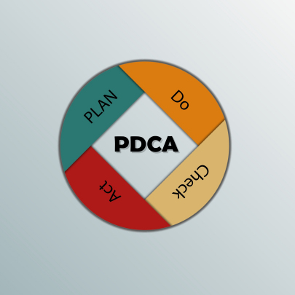
6.2.3 全面质量管理的科学工作程序：PDCA循环
PDCA循环的定义
01
02
PDCA循环的特点
PDCA循环又叫戴明环，是美国质量管理专家戴明博士首先提出的，它是全面质量管理所应遵循的科学程序。
各级质量管理都有一个PDCA循环，形成一个大环套小环，一环扣一环，互相制约，互为补充的有机整体。
PDCA循环的作用
03
04
PDCA循环的意义
在PDCA循环中，一般说，上一级的循环是下一级循环的依据，下一级的循环是上一级循环的落实和具体化。
每个PDCA循环都不是在原地周而复始运转，而是象爬楼梯那样，每一循环都有新的目标和内容，质量水平有了新的提高。

Slide 16
6.2.4 全面质量管理的实践基础
必须抓住思想、目标、体系、技术四个要领
必须切实做好各项基础工作
必须做好各方面的组织协调工作
必须讲求经济效益，把技术和经济统一起来

Slide 17
03
项目质量策划

Slide 18
6.3.1 项目质量策划的概念
项目质量策划的内容
项目质量策划包括识别和确定必要的作业过程，配置所需的人力和物力资源，确保达到预期质量目标。
质量策划的内容
04
质量策划包括产品策划、管理和作业策划
03
项目质量策划的定义
02
项目质量策划是项目质量管理的一部分，致力于制定质量目标并规定必要的运行过程和相关资源。
质量策划的定义
01
质量策划是质量管理的一部分，致力于制定质量目标并规定必要的运行过程和相关资源以实现质量目标。

Slide 19
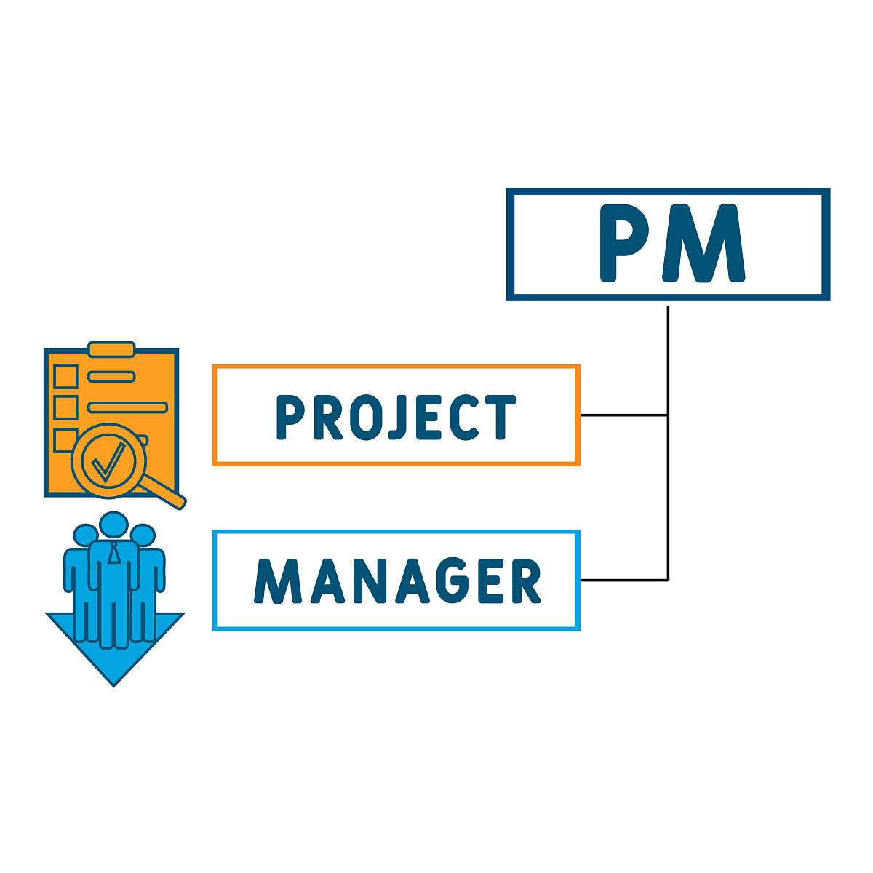
6.3.2 项目质量策划的要求与依据
项目质量策划的总要求
做好项目策划的过程，识别项目质量管理体系所需的过程及其在组织中的应用，确定这些过程的顺序和相互作用。
项目质量策划对文件的要求
项目质量策划应该产生文件，形成文件的质量方针和质量目标；质量手册；标准所要求的形成文件的程序。
项目质量策划的依据
按照过程的观点，项日质量策划的依据实际上是项目质量策划的输入，包括项目的特点、质量方针、范围陈述、产品描述和标准和规则等。

Slide 20
6.3.3 项目质量策划的过程
项目质量目标的策划
01
02
项目质量运行过程策划
项目质量目标的策划是质量策划的第一个过程，旨在确保项目质量目标的明确性和可行性。
项目质量运行过程策划是质量策划的第二个过程，确保项目质量目标的实现。
确定相关资源
03
04
项目质量策划的输出/结果
确定相关资源是质量策划的第三个过程，确保项目质量目标的实现。
项目质量策划的输出/结果，确保项目质量目标的实现。

Slide 21
6.3.4 项目质量策划的方法与技术
质量功能展开技术
流程图
质量成本分析
QFD法
流程图是将过程（如工艺过程、检验过程，质量改进过程等）的各个歩骤用图表示的一种图示技术。
质量成本分析，就是要硏究项目质量成本的构成和项目质量与成本之间的关系，进行质量成本的预测与计划。
流程图应用程序
水平对比法

Slide 22
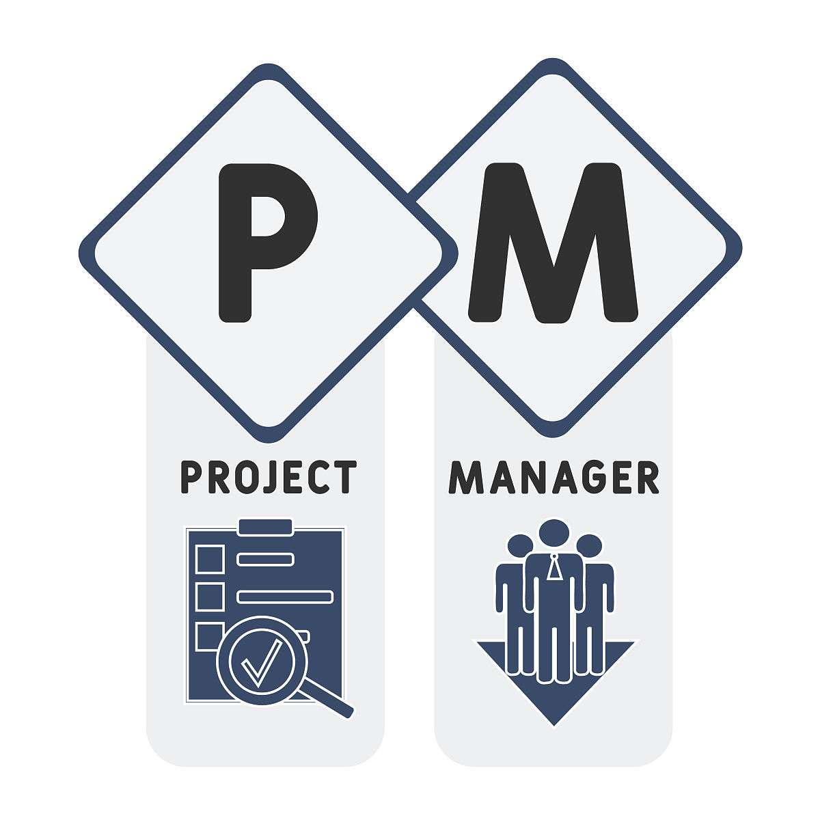
6.3.5 项目质量策划的原则
注重有效性
站在执行者的角度去考虑
策划应注重有效性，包括可行性、操作性和合理性，繁简得当，资源利用合理。
策划结果在实践中是否有可行性，取决于是否站在执行者的角度去考虑项目质量策划。
不要追求完美和一次到位
最先进的不一定最合适
策划到一定程度可以先执行，在执行中逬行修改比在空中楼阁的修改的效果要好得多，时间省得多。
最先进的技术或方法不一定最适合当前的项目，需要根据项目的实际情况选择合适的策划方式。

Slide 23
04
项目质量控制

Slide 24

6.4.1 项目质量控制概要
项目质量控制概念
项目质量控制依据
项目质量控制是指对于项目质量实施情况的监督和管理。
包括：项目质量实际情况的度量，项目质量实际与项目质量标准的比较，项目质量误差与问题的确认，项目质量问题的原因分析和采取纠偏措施以消除项目质量差距与问题等一系列活动。
项目质量计划
项目质量工作说明
项目质量控制标准与要求
项目质量的实际结果

Slide 25
项目质量控制的步骤
4、确认质量
1、确定质量标准
2、制定质量计划
3、实施质量控制

Slide 26

6.4.2 项目质量控制的统计方法
排列图
排列图是利用统计数据绘制的一种图表，用于识别和显示项目中存在的问题和机会，以便采取相应的措施。
因果分析图法
因果分析图法是一种用于识别和分析项目中存在问题原因的方法，通过绘制因果图，可以清晰地了解问题产生的原因，从而采取针对性的措施。
直方图法
直方图法是一种用于显示项目中数据分布情况的方法，通过绘制直方图，可以了解数据的分布情况和变化趋势，从而对项目进行更好的管理和决策。

Slide 27

6.4.2 项目质量控制的统计方法
分层法
分层法是一种用于将项目中不同性质的数据进行分层分析的方法，通过分层分析，可以更好地了解数据的特征和规律，从而采取相应的措施。
控制图法
控制图法是一种用于监测项目过程中各阶段产品质量变化情况的方法，通过绘制控制图，可以及时发现质量问题并采取相应的纠正措施。
散布图法
直方图法是一种用于显示项目中数据分布情况的方法，通过绘制直方图，可以了解数据的分布情况和变化趋势，从而对项目进行更好的管理和决策。
统计分析表法
统计分析表法是一种用于整理和分析项目中大量数据的方法，通过绘制统计分析表，可以清晰地了解数据的特征和规律，从而做出更好的决策。

Slide 28
实训任务：CSAI公司项目案例

Slide 29


项目背景介绍
基于WEB范围内的生态信息检索系统项目实施
项目开展的质量控制

Slide 30
分组讨论

Slide 31

讨论主题的介绍
讨论主题
如果想提高软件产品的质量，从项目管理的角度，应该采取什么措施
讨论目的
通过讨论，梳理采取的可行性措施
讨论流程
小组内成员共同讨论，提供更多思路和参考。

Slide 32

THANKS

